Slide 1
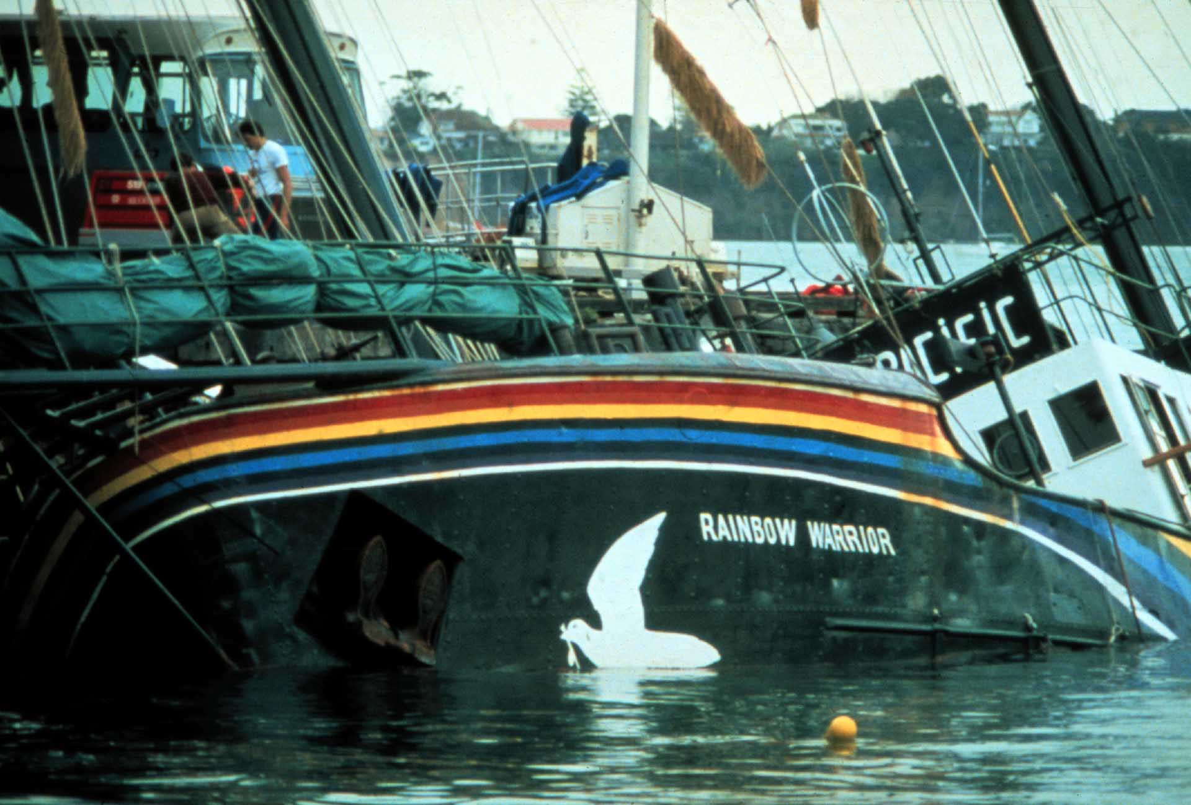
Plasticage du Rainbow warrior
Fait par Élika Nadeau

Slide 2
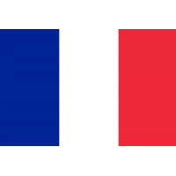
Où: Nouvelle Zélande
Quand:10 juillet 1985
Quoi: explosion du bateau
Conséquence: mort du photographe(voulait prendre son codac)
Pays: France
Ils voulaient tester des armes nucléaire et greenpeace voulait s’y interposer
PM 1: François Mitterrand
PM 2:
Enquête: démission du ministre de la défense
Les services secrets voulaient saborder le navire

